Slide 1
산학연계 SW 프로젝트
VivaPro. 2020. 12. 3 (목)
이혁준 교수님

Slide 2
목차
1. 크롤링 결과
2. 작년 팀의 소스 코드 분석중에 생긴 궁금점
3. 모델 설계에 대한 궁금점

Slide 3
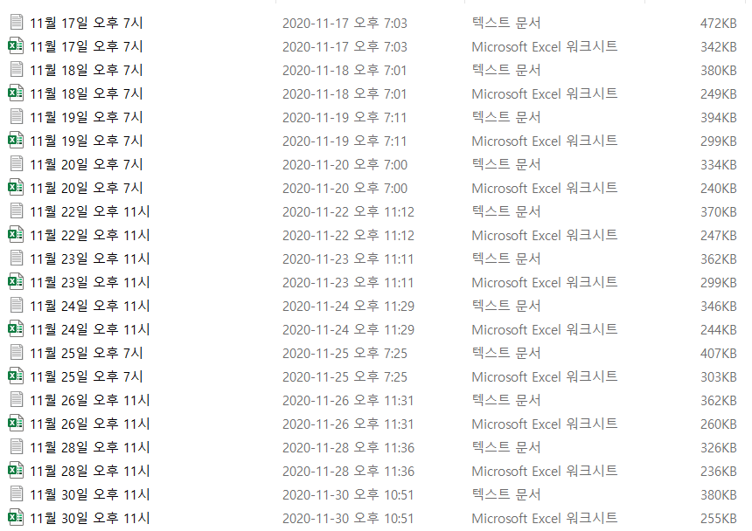
1. 크롤링 결과
네이버 뉴스 기사 크롤링 진행
- 11월 17일 ~ 11월 30일까지
하루에 한번씩 특정한 시간을
정해 크롤링 진행
- 정치, 경제 IT, 스포츠, 사회, 연예 등
여러 분야의 기사
- 현재까지 수집한 크롤링 데이터 양
4133KB (약 40.17MB)

Slide 4
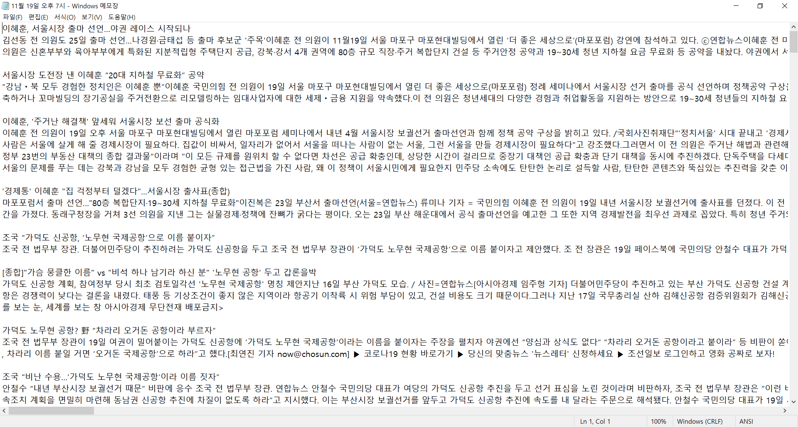
1. 크롤링 결과
크롤링 결과에 대한 고찰
- 크롤링을 통해 기사를 뽑는
데는 성공
- 기사의 저자, 광고, 기사 제목
의 문제점
- 크롤링을 보다 더 보완하여
데이터를 확보한다면
빠른 시일내에 ETRI API와
연동을 통해 태깅을 진행하여
말뭉치를 TXT파일로 얻을 수
있을 것이라 판단

Slide 5
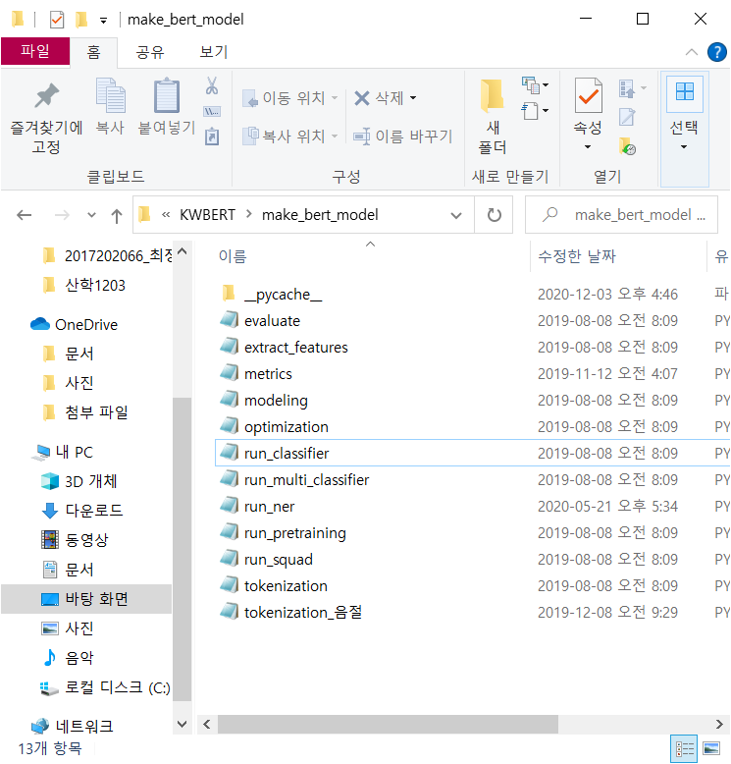
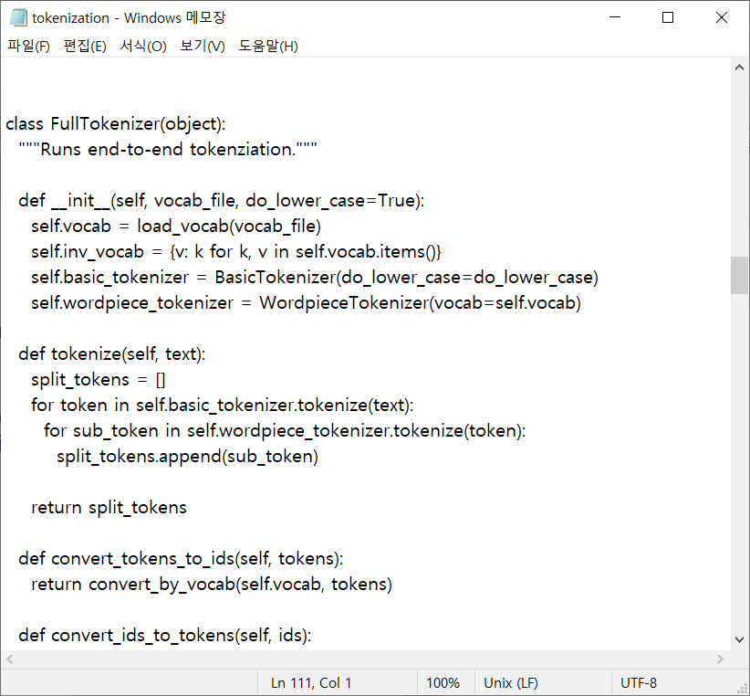
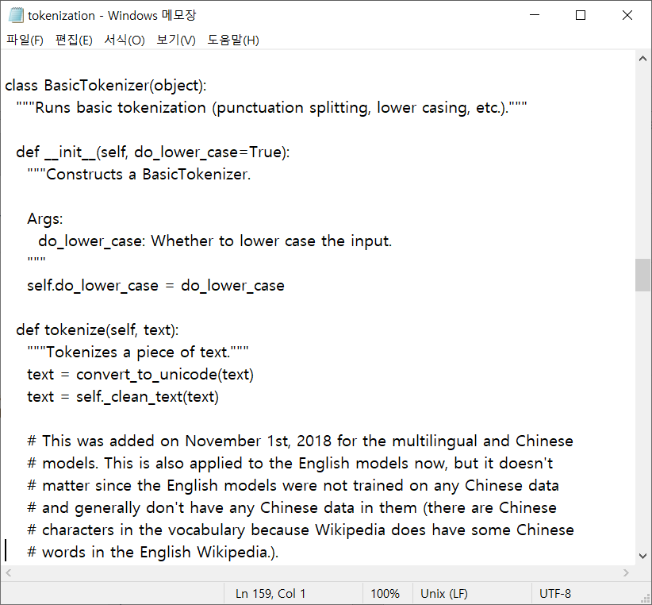
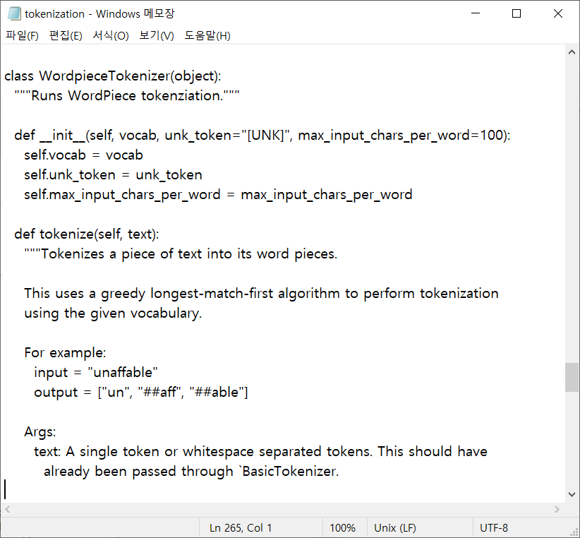
2. 작년 팀의 소스 코드 분석에 관한 궁금점
1. 작년 팀 KWBERT 폴더의 make_bert_model 폴더 안에 있는 소스파일들 중
run_classifier.py와 run_multi_classifier.py의 차이점
2. 작년 팀 KWBERT 폴더의 make_bert_model 폴더 안의 tokenization.py 소스파일에 있는
FullTokenizer 클래스, BasicTokenizer 클래스, Wordpiece Tokenizer 클래스의 차이점

Slide 6
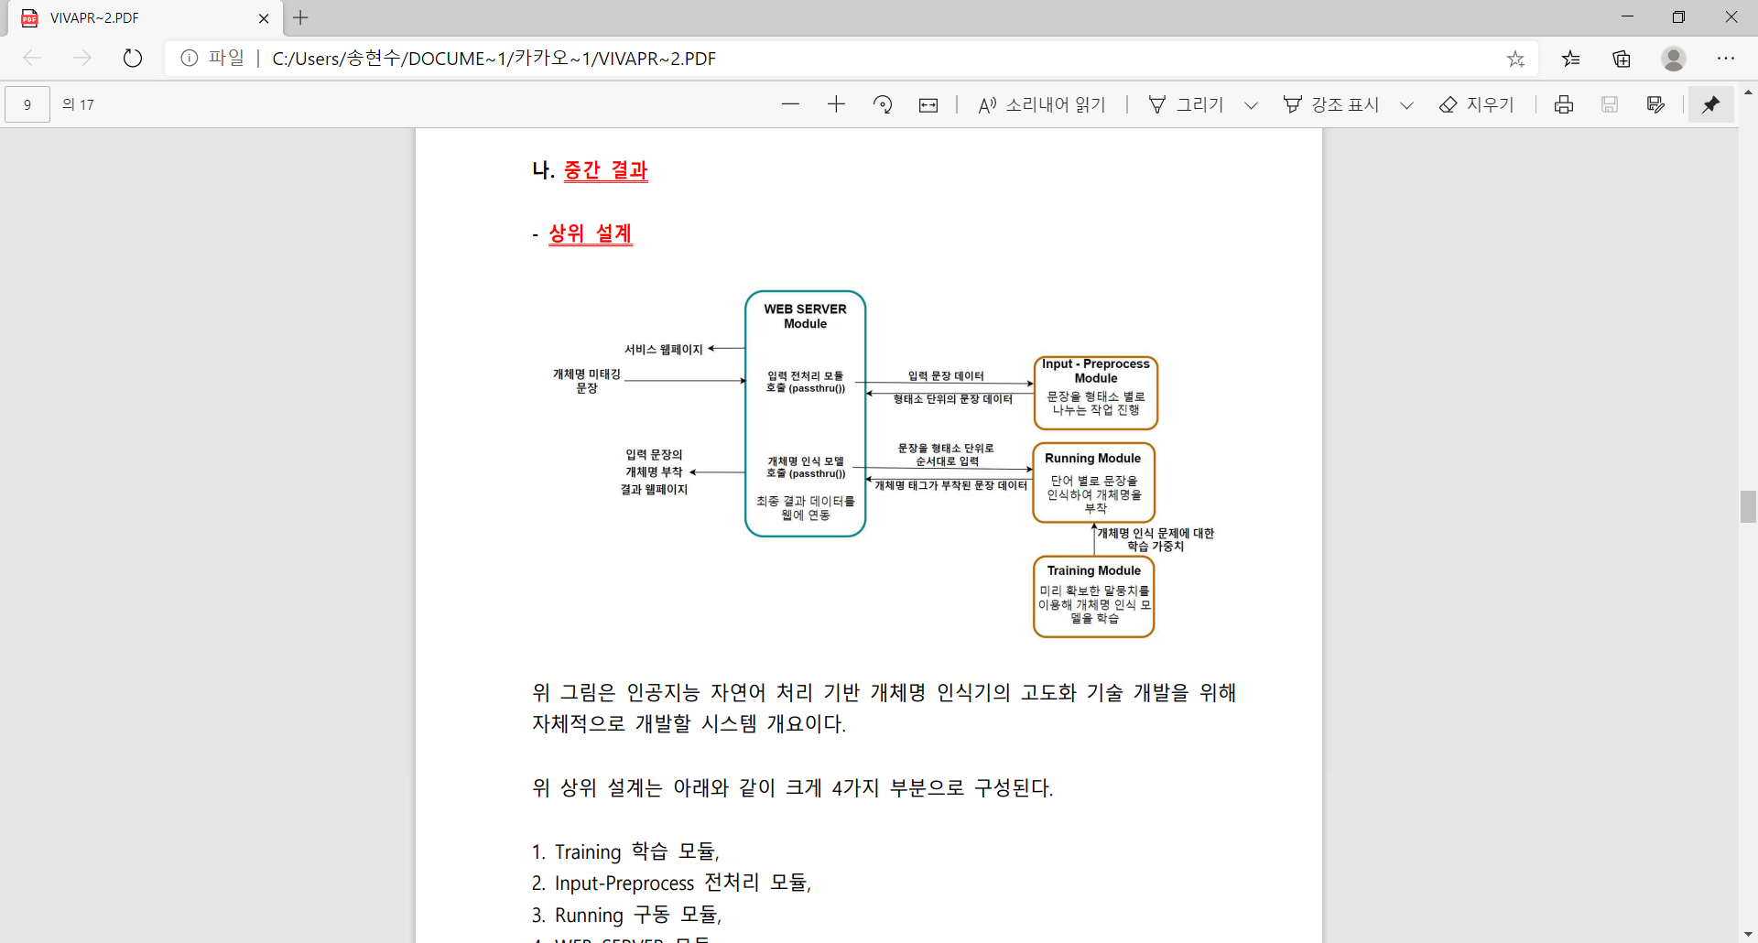
3. 모델 설계에 대한 궁금점
Viva Pro. 상위 설계

Slide 7
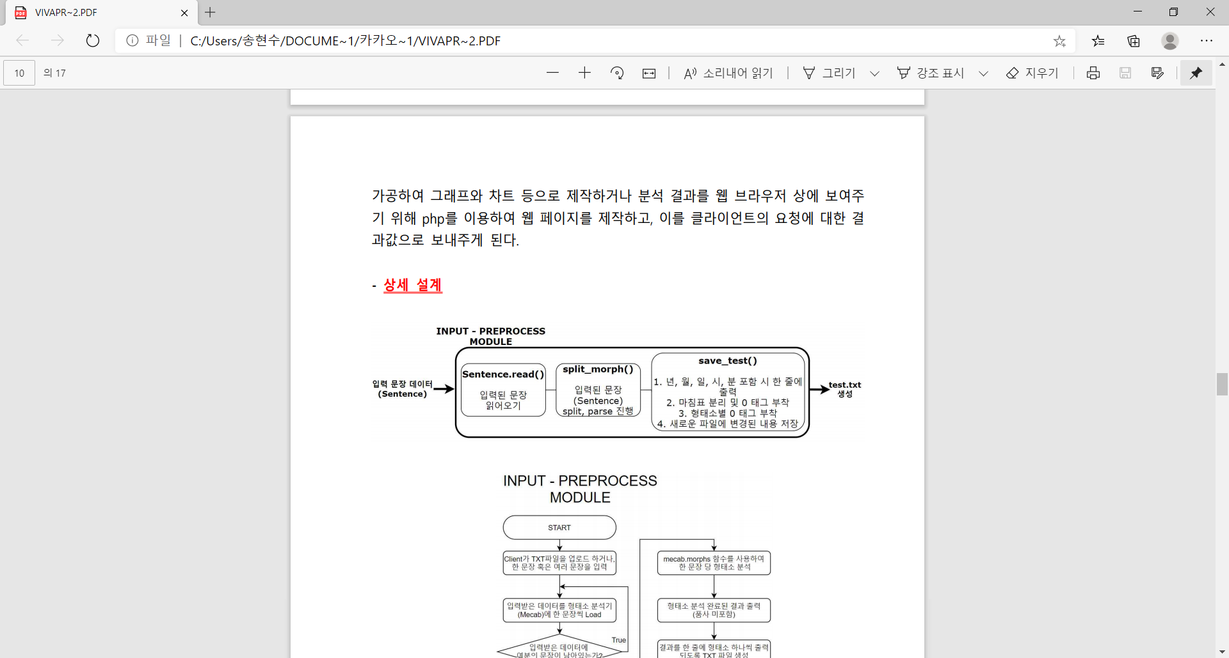
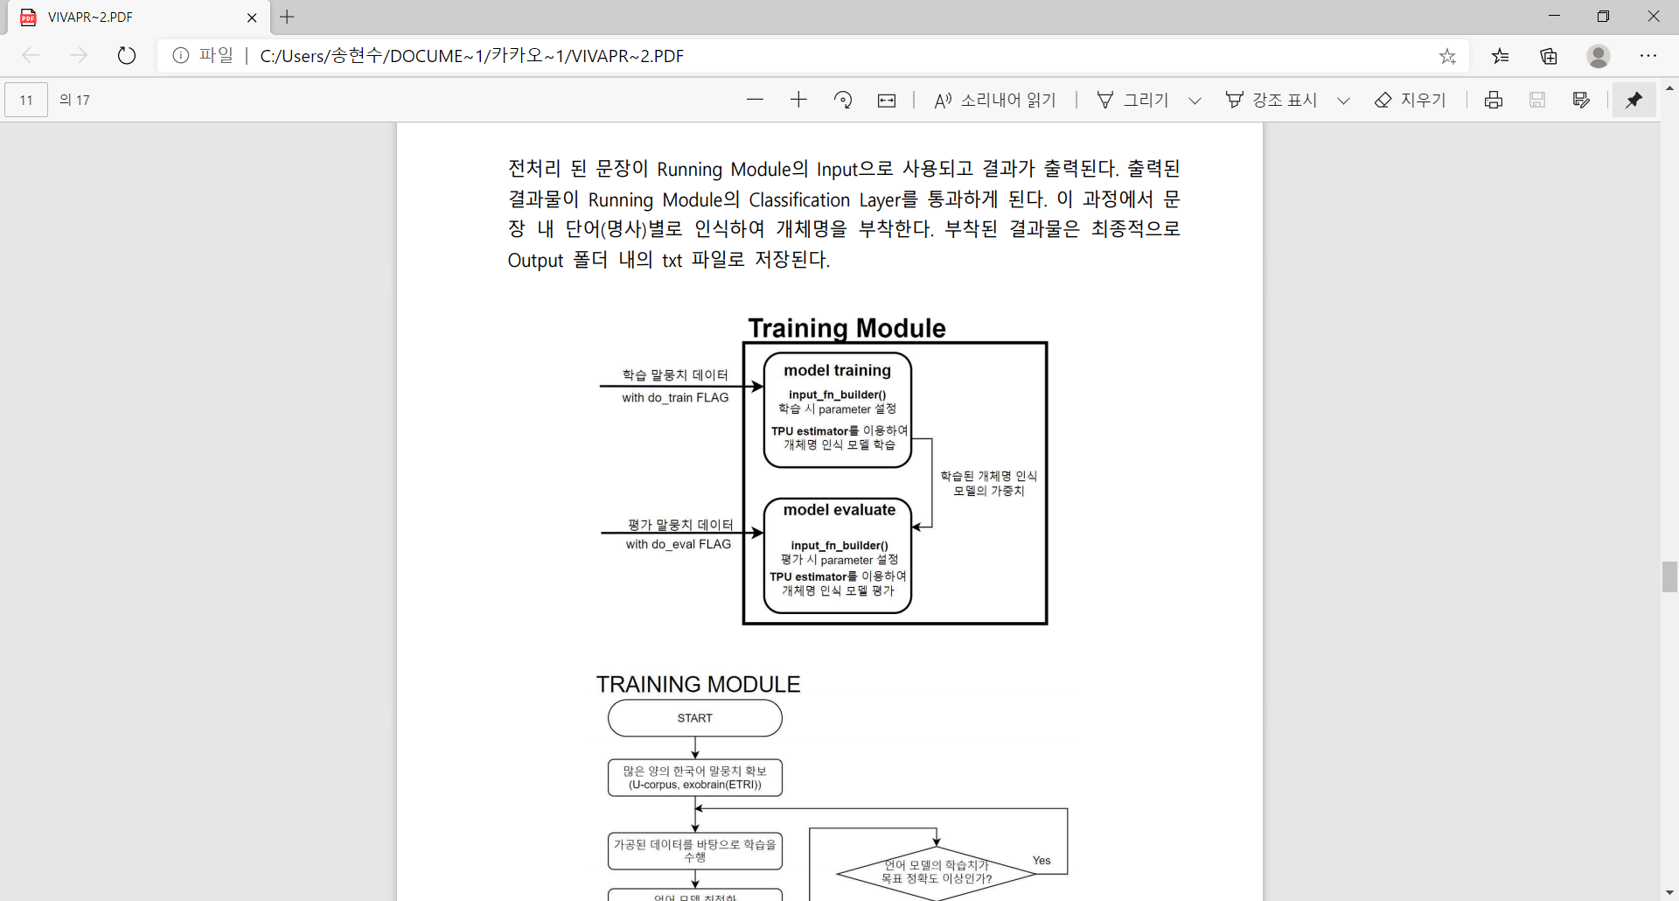
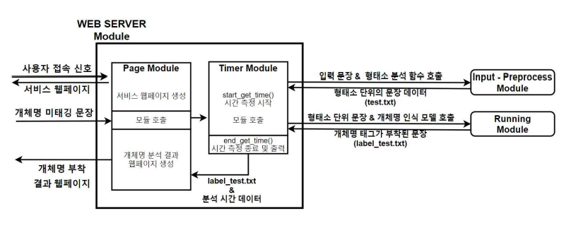
3. 모델 설계에 대한 궁금점
Viva Pro. 상세 설계

Slide 8
감사합니다!

